Slide 1
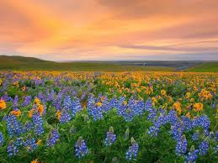
這是天父世界
這是天父世界 我眾側耳靜聽 宇宙歌唱 四圍響應 星辰作樂同聲 這是天父世界 我心滿有安寧 樹木花草 蒼天碧海 述說天父全能
這是天父世界 小鳥展翅飛鳴 晨光明亮 百花美麗 證明造化精深 這是天父世界 仁愛普及萬千 風吹草偃 將祂表現 天恩廣布世間

Slide 2
這是天父世界
這是天父世界 求主叫我不忘 罪惡雖然 好像得勝 天父卻仍執掌 這是天父世界 我心不必憂傷 上帝是王 天地同唱 歌聲充滿萬方

Slide 3
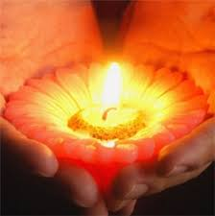
我的燈需要油
我的燈需要油
求主上賜下
使我燈永遠發亮光
我的燈需要油
求主上賜下
使我燈發光到主作王
唱和撒拉 唱和撒拉 唱和撒拉賀萬王之王
唱和撒拉 唱和撒拉 唱和撒拉賀我王

Slide 4
Give Me Oil In My Lamp
Give me oil in my lamp
Keep me burning
Give me oil in my lamp
I pray
Give me oil in my lamp
Keep me burning Give me burning till the break of day
Sing Hosanna! Sing Hosanna!
Sing Hosanna to the King of King! Sing Hosanna! Sing Hosanna!
Sing Hosanna to the King!

